Slide 1
УЗИ легких: перспективный инструмент для
мониторинга ИВЛ-ассоциированной
пневмонии у тяжелобольных пациентов
Выполнила: ординатор 2 года
Тепляшина Ю.К.
Notes:
3/1/2021
1
1

Slide 3
Актуальность
ИВЛ является важным комплексом мер в отделении интенсивной терапии (ОРИТ), однако ИВЛ обладает множеством осложнений, самое распространенное осложнение-
ИВЛ-ассоциированная пневмония (VAP)
Notes:
3/1/2021
3
3

Slide 4
Рентгенография грудной клетки или компьютерная
томография используются для традиционной оценки
VAP, но эти методы непрактичны в использовании у
тяжело больных пациентов.
Поэтому УЗИ легких все чаще используется для
оценки VAP в отделении интенсивной терапии
Notes:
3/1/2021
4
4

Slide 5
Цель и задачи
Определить эффективность УЗИ легких у тяжелобольных пациентов при ИВЛ-ассоциированной пневмонии
Notes:
3/1/2021
5
5

Slide 6
В развивающихся странах VAP встречается у до 30%
критически больных пациентов с искусственной
вентиляцией легких, и средняя частота VAP
варьируется от 10 до 41,7 случаев на
1000 дней искусственного дыхания
VAP остается основной причиной смерти
среди госпитализированных пациентов.
Смертность, связанная с VAP, значительно
варьируется у разных пациентов, приблизительный
уровень смертности составляет 16–94%
Notes:
3/1/2021
6
6

Slide 7
Диагностика:
рентгенография грудной клетки или компьютерная томография (КТ)
Более 90% критически больных пациентов с искусственной вентиляцией легких, которые умирают в отделении интенсивной терапии, имеют гистологические признаки паренхиматозной инфекции легких
Notes:
3/1/2021
7
7

Slide 8
Сравнение инструментов визуализации для
мониторинга VAP в отделении интенсивной
терапии:
В настоящее время международные клинические
рекомендации предписывают использование
рентгенографии грудной клетки в качестве
базового метода выявления пневмонии у
взрослого населения
Notes:
3/1/2021
8
8

Slide 9
Однако рентгенография органов грудной клетки имеет некоторые ограничения при диагностики пневмонии в отделении интенсивной терапии:
Во-первых, ее результаты могут быть отрицательными у пациентов на ранних стадиях пневмонии
Во-вторых, Рентгенограия органов грудной клетки обладает низкой чувствительностью и относительно низкой точностью
Notes:
3/1/2021
9
9

Slide 10
В-третьих, результаты радиологических исследований
дают субъективную интерпретацию (играет роль
человеческий фактор)
В-четвертых, повторная ренгенография
органов грудной клетки может привести к
чрезмерному облучению некоторых тяжело больных
пациентов в отделении интенсивной терапии
Notes:
3/1/2021
10
10

Slide 11
Батлер и соавт. оценили использование
рентгенографии органов грудной клетки при
обнаружении VAP у тяжелый пациентов и отметили,
что диагностическая чувствительность рентгенографии
органов грудной клетки составляет всего 25%,
специфичность 75% и точность 45%.
Эти результаты свидетельствуют о том, что
рентгенография органов грудной клетки имеет
ограниченное значение для диагностики пневмонии у
пациентов, получающих искусственную вентиляцию
легких в отделении интенсивной терапии
Notes:
3/1/2021
11
11

Slide 12
Компьютерная томография - лучшая альтернатива,
Рентгенографии органов грудной клетки, поскольку
она позволяет визуализировать гораздо меньшие
по размеру очаги воспаления в легких .
Этот метод визуализации грудной клетки
обеспечивает высокую точность диагностики для
выявления пневмонии .
Тем не менее, он не может регулярно использоваться
у всех пациентов с подозрением на пневмонию
из-за его более высокого радиационного воздействия
на пациента и рисков при перемещении к аппарату КТ
Notes:
3/1/2021
12
12

Slide 13
Ультразвуковое исследование легких
первоначально казалось непригодным для осмотра
паренхимы легкого.
Поэтому УЗИ использовался в основном для
диагностики и пункции плеврального выпота.
Однако благодаря достижениям в области
ультразвуковых технологий и исследований в
последние годы ситуация изменилась и УЗИ в набор
обследований для диагностики ИВЛ-ассоциированной
пневмонии
Notes:
3/1/2021
13
13

Slide 14
Основные применения УЗИ в отделении
интенсивной терапии:
Приемущество УЗИ легких в диагностике
VAP- мобильность аппарата, наглядность,
селективность, чувствительность.
Notes:
3/1/2021
14
14

Slide 15
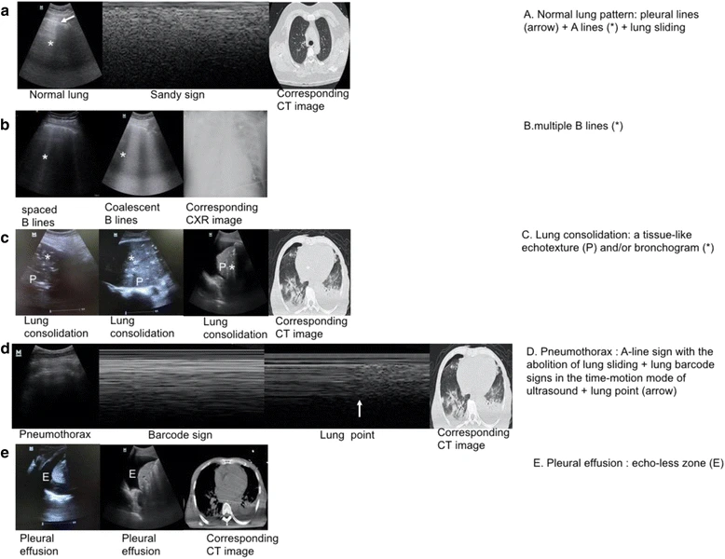
Notes:
3/1/2021
15
15

Slide 16
Недостатки УЗИ:
Несмотря на простоту использования,
мобильность аппарата, неинвазивность и
безопастность повторения , эта методика может
не подходить для пациентов с ожирением, с
кальцификацией плевры, пациентов с перевязками
грудной клетки или дренажом.
Кроме того, около 20% поверхности легких не
визуализируется из-за экранирования
анатомических структур (ключицы и лопатки) .
Notes:
3/1/2021
16
16

Slide 17
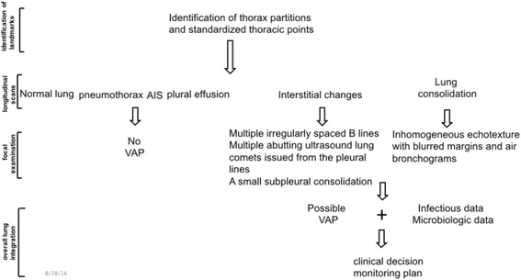
Интерпретация протокола УЗИ для
обнаружения VAP:
Notes:
3/1/2021
17
17

Slide 18
Выводы:
Опубликованные данные показывают, что УЗИ
является достаточно показательным инструментом
для обнаружения и мониторинга VAP, особенно в
условиях интенсивной терапии. Это помогает
уменьшить количество рентгенографий и КТ
исследований
Notes:
3/1/2021
18
18

Slide 19
Используемая литература
Lung ultrasound: a promising tool to monitor ventilator-associated pneumonia in critically ill patients

